Slide 1


Slide 2






تعيين تلميذ(ة) للإجابة
توجيهات و شرح التعليمات
عرض فيديو
المرور بين الصفوف للمساعدة و تصحيح الإنجازات
عمل في ثنائيات
نهاية الشريط، المرور إلى الشريحة الموالية.

Slide 3

تنظيم حصص الأسبوع الخامس
اليوم 4 -
اليوم 1 -
افتتاح الحصة .
صرف و تحويل: مراجعة و توليف
إنتاج كتابي: مراجعة و توليف
افتتاح الحصة.
معجم و أساليب
. تحدث
اليوم 5 -
اليوم2 -
افتتاح الحصة.
تراكيب: مراجعة و توليف
إنتاج كتابي: مراجعة و توليف
افتتاح الحصة.
قراءة: مراجعة و توليف (استراتيجيات الفهم)
اليوم 6 -
اليوم 3 -
افتتاح الحصة.
إملاء: مراجعة و توليف
إنتاج كتابي: مراجعة و توليف
افتتاح الحصة.
قراءة: مراجعة و توليف (توظيف استراتيجيات الفهم)

Slide 4






هيكلة حصة اليوم
- 01 افتتاح الحصة
ترحيب
تدبير السلوك
تحدي المعجم
- 02 معجم و أساليب
المعجم المجالي + استراتيجيتي المعاني المتعددة و مفاتيح السياق.
أسلوب التعبير عن الرأي و التعليل
- 03 تحدث
أحذ الكلمة للتعبير عن الرأي و تقديم عرض شفهي عن رمز من رموز الثقافة المغربية.

Slide 5
توجيه
الوضعية التقويمية للتحدث توجد في نهاية الحصة.
تمرر الوضعية التقويمية لعدد محدود من المتعلمين كل يوم على أساس تغطية مجموع القسم نهاية الأسبوع.

Slide 6

عند نهاية الحصة
على الأقل 80% من المتعلمين سيكونون قادرين على:
توظيف المعجم المجالي و استراتيجيي المعاني المتعددة و مفاتيح السياق و أسلوب التعبير عن الرأي و تعليله في الإنتاج الشفوي والكتابي.
التدرب على أحذ الكلمة للتعبير عن الرأي / تقديم عرض عن رمز من رموز الثقافة المغربية.

Slide 7

افتتاح الحصة
افتتاح الحصة
ترحيب
تدبير السلوك
طلاقة

Slide 8

مرحبا بكم ، سنبدأ حصة اللغة العربية.
اختــتام الحــصة
تحدث
معجم و أساليب
افتتاح الحصة

Slide 9




قبل أن نبدأ حصة اليوم، سنتذكر السلوكيات التي تعلمناها. ما الذي يرمز له كل مشهد ؟
اختــتام الحــصة
تحدث
معجم و أساليب
افتتاح الحصة
؟
؟
؟
؟

Slide 10


ضعوا اللوحة والكراسة في القمطر
اختــتام الحــصة
تحدث
معجم و أساليب
افتتاح الحصة

Slide 11
تعرفنا خلال الأسابيع الأربعة الماضية على مجموعة من الكلمات الجديدة.من يقرأ؟
اختــتام الحــصة
تحدث
معجم و أساليب
افتتاح الحصة
هاوٍ
اَلْمُغالاةُ
ساخِرَةٌ
كِبْرِياءٌ
شَغوفٌ
يَتَأَمَّلُ
نابِغٌ
يُحَدِّقُ
تَلاشى
مُذْهِلٌ
جاذِبِيَّةٌ
تَزْهو
اَلْجَوْقُ
خَلَبَتْ
طُقوسٌ
مَرْصوصَةٌ
هَلُمّوا
اَلْوَتَرُ
مَعْزوفاتٌ
راقِيَةٌ
اَلْكاريكاتور
حَيَّرَ ٱلْعُقولَ

Slide 12

خذوا ألواحكم و اكتبوا الكلمة المناسبة للتعريف التالي:
اختــتام الحــصة
تحدث
معجم و أساليب
افتتاح الحصة
رَسْمٌ يُعَبِّرُ عَنْ فِكْرَةٍ بطَريقَةٍ ساخِرَةٍ أَوْ مُضْحِكَةٍ.

Slide 13
صححوا: الكاريكاتور
اختــتام الحــصة
تحدث
معجم و أساليب
افتتاح الحصة
اَلْكاريكاتور
رَسْمٌ يُعَبِّرُ عَنْ فِكْرَةٍ بطَريقَةٍ ساخِرَةٍ أَوْ مُضْحِكَةٍ.

Slide 14
تعريف آخر
اختــتام الحــصة
تحدث
معجم و أساليب
افتتاح الحصة
مُضْحِكَةٌ، مُسْتَهْزِئَةٌ.

Slide 15
صححوا: ساخِرَةٌ
اختــتام الحــصة
تحدث
معجم و أساليب
افتتاح الحصة
ساخِرَةٌ
مُضْحِكَةٌ، مُسْتَهْزِئَةٌ.

Slide 16
تعريف آخر
اختــتام الحــصة
تحدث
معجم و أساليب
افتتاح الحصة
شَخْصٌ يُحِبُّ شَيْئاً حُبّاً شَديداً وَ يَهْتَمُّ بِهِ كَثيراً.

Slide 17
صححوا: شَغوفٌ
اختــتام الحــصة
تحدث
معجم و أساليب
افتتاح الحصة
شَغوفٌ
شَخْصٌ يُحِبُّ شَيْئاً حُبّاً شَديداً وَ يَهْتَمُّ بِهِ كَثيراً.

Slide 18
تعريف آخر
اختــتام الحــصة
تحدث
معجم و أساليب
افتتاح الحصة
اِخْتَفى تَدْريجِيّاً وَ لَمْ يَعُدْ مَوْجوداً.

Slide 19
صححوا: تَلاشى
اختــتام الحــصة
تحدث
معجم و أساليب
افتتاح الحصة
تَلاشى
اِخْتَفى تَدْريجِيّاً وَ لَمْ يَعُدْ مَوْجوداً.

Slide 20
ورشة القراءة:معجم و أساليب
معجم وأساليب
استراتيجيتي المعاني المتعددة و مفاتيح السياق.
أسلوب التعبير عن الرأي و التعليل.

Slide 21
سنواصل تدربنا في هذه الحصة على توظيف استراتيجيتي المعاني المتعددة و مفاتيح السياق و كذلك أسلوب التعبير عن الرأي و تعليله.
اختــتام الحــصة
تحدث
معجم و أساليب
افتتاح الحصة
إسْتْراتيجِيَّةُ ٱلْمَعاني ٱلْمُتَعَدِّدَةِ
إسْتْراتيجِيَّةُ مَفاتيحِ ٱلسِّياقِ
أُسْلوبُ ٱلتَّعْبيرِ عَنِ ٱلرَّأْيِ وَ تَعْليلِهِ.

Slide 22
من يذكرنا بالخطوات التي نتبعها لتحديد المعاني المتعددة المناسبة لكلمة؟
اختــتام الحــصة
تحدث
معجم و أساليب
افتتاح الحصة
إسْتْراتيجِيَّةُ ٱلْمَعاني ٱلْمُتَعَدِّدَةِ

Slide 23
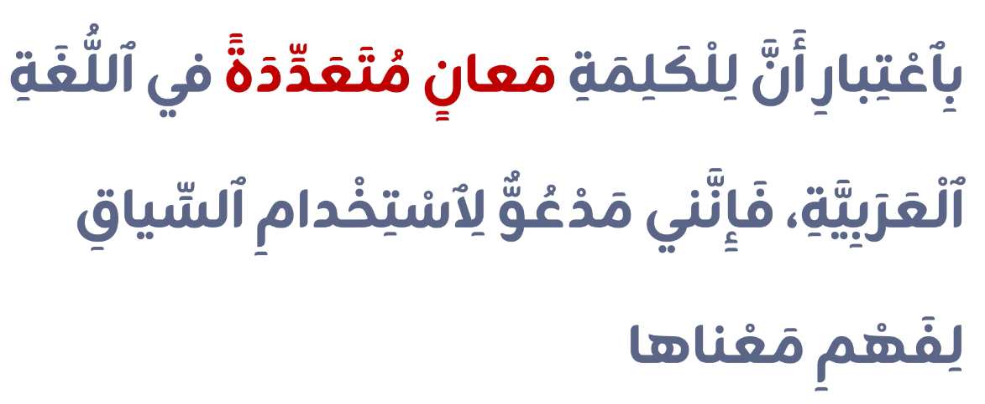
أحسنتم. من يقرأ؟
اختــتام الحــصة
تحدث
معجم و أساليب
افتتاح الحصة

Slide 24
على ألواحكم اكتبوا المعنى المناسب لكلمة "عادَ"
اختــتام الحــصة
تحدث
معجم و أساليب
افتتاح الحصة
أَصْبَحَتْ
رَجَعَتْ
زارَتْ
عادَتْ شَوارِعُ ٱلْمَدينَةِ واسِعَةً.

Slide 25
انتبهوا للتصحيح: معنى كلمة "عادتْ" في هذه الجملة هو "أَصْبَحَتْ"
اختــتام الحــصة
تحدث
معجم و أساليب
افتتاح الحصة
أَصْبَحَتْ
رَجَعَتْ
زارَتْ
عادَتْ شَوارِعُ ٱلْمَدينَةِ واسِعَةً.
أَصْبَحَتْ شَوارِعُ ٱلْمَدينَةِ واسِعَةً.

Slide 26
جملة أخرى
اختــتام الحــصة
تحدث
معجم و أساليب
افتتاح الحصة
أَصْبَحَتْ
رَجَعَتْ
زارَتْ
عادَتْ مَرْيَمُ جَدَّتَها ٱلْمَريضَةَ.

Slide 27
انتبهوا للتصحيح: معنى كلمة "عادتْ" في هذه الجملة هو "زارَتْ"
اختــتام الحــصة
تحدث
معجم و أساليب
افتتاح الحصة
أَصْبَحَتْ
رَجَعَتْ
زارَتْ
عادَتْ مَرْيَمُ جَدَّتَها ٱلْمَريضَةَ.
زارَتْ مَرْيَمُ جَدَّتَها ٱلْمَريضَةَ.

Slide 28
الآن بنفس الطريقة حددوا معنى كلمة "عَيْنْ" في الجملة التالية:
اختــتام الحــصة
تحدث
معجم و أساليب
افتتاح الحصة
نَفْس
مَصْدَرُ ٱلْماءِ
عُضْوُ ٱلْإِبْصارِ
يَسْقي ٱلْفَلّاحُ ٱلْماءَ مِنَ ٱلْعَيْنِ.

Slide 29
انتبهوا للتصحيح: معنى كلمة "عين" في هذه الجملة هو "مَصْدَرُ ٱلْماءِ"
اختــتام الحــصة
تحدث
معجم و أساليب
افتتاح الحصة
نَفْس
مَصْدَرُ ٱلْماءِ
عُضْوُ ٱلْإِبْصارِ
يَسْقي ٱلْفَلّاحُ ٱلْماءَ مِنَ ٱلْعَيْنِ.

Slide 30
الآن سنتذكر خطوات استراتيجية مفاتيح السياق. من يذكرنا بها؟
اختــتام الحــصة
تحدث
معجم و أساليب
افتتاح الحصة
إسْتْراتيجِيَّةُ مَفاتيحِ ٱلسِّياقِ

Slide 31
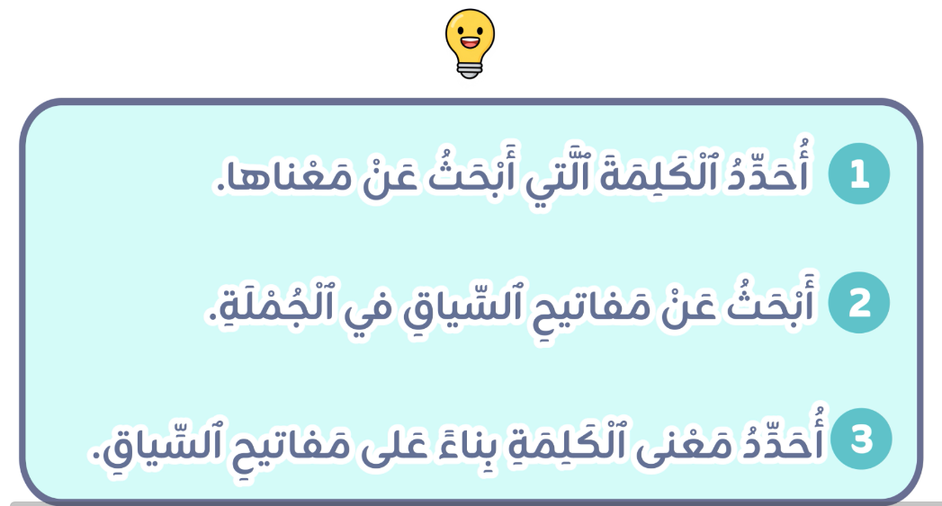
أحسنتم. من يقرأ؟
اختــتام الحــصة
تحدث
معجم و أساليب
افتتاح الحصة

Slide 32
اقرؤوا الجملة التالية جيدا ثم حددوا معنى كلمة "سَقَمٌ" بتوظيف استراتيجية مفاتيح السياق.
اختــتام الحــصة
تحدث
معجم و أساليب
افتتاح الحصة
عالَجَ مَرْوانُ سَقَمَهُ بِٱلدَّواءِ ٱلَّذي تَناوَلَهُ.

Slide 33
انتبهوا للتصحيح: نحدد أولا مفاتيح السياق في الجملة.من يحددها؟
اختــتام الحــصة
تحدث
معجم و أساليب
افتتاح الحصة
عالَجَ مَرْوانُ سَقَمَهُ بِٱلدَّواءِ ٱلَّذي تَناوَلَهُ.

Slide 34
أحسنتم: مفاتيح السياق في الجملة هي : عالَجَ – اَلدَّواءُ. إذن فالكلمتان تحليلان لمعنى المرض.
إذن كلمة سقم تعني مَرَضٌ.
اختــتام الحــصة
تحدث
معجم و أساليب
افتتاح الحصة
عالَجَ مَرْوانُ سَقَمَهُ بِٱلدَّواءِ ٱلَّذي تَناوَلَهُ.
عالَجَ مَرْوانُ مَرَضَهُ بِٱلدَّواءِ ٱلَّذي تَناوَلَهُ.

Slide 35
اقرؤوا الجملة التالية جيدا ثم حددوا معنى كلمة "غِبْطَةٌ" بتوظيف استراتيجية مفاتيح السياق.
اختــتام الحــصة
تحدث
معجم و أساليب
افتتاح الحصة
غَمَرَتِ ٱلْغِبْطَةُ قَلْبَ مُحَمَّدٍ بَعْدَ نَجاحِهِ.

Slide 36
انتبهوا للتصحيح: نحدد أولا مفاتيح السياق في الجملة.من يحددها؟
اختــتام الحــصة
تحدث
معجم و أساليب
افتتاح الحصة
غَمَرَتِ ٱلْغِبْطَةُ قَلْبَ مُحَمَّدٍ بَعْدَ نَجاحِهِ.

Slide 37
أحسنتم: مفاتيح السياق في الجملة هي : قلب – نَجاح. إذن فالكلمتان تحليلان لمعنى شعور جميل و هو الفرح. إذن كلمة الغبطة تعني الفرحة.
اختــتام الحــصة
تحدث
معجم و أساليب
افتتاح الحصة
غَمَرَتِ ٱلْغِبْطَةُ قَلْبَ مُحَمَّدٍ بَعْدَ نَجاحِهِ.
غَمَرَتِ ٱلْفَرْحَةُ قَلْبَ مُحَمَّدٍ بَعْدَ نَجاحِهِ.

Slide 38
الآن سنتذكر بعض أساليب التعبير عن الرأي. من يذكرنا ؟
اختــتام الحــصة
تحدث
معجم و أساليب
افتتاح الحصة
أُسْلوبُ ٱلتَّعْبيرِ عَنِ ٱلرَّأْيِ وَ تَعْليلِهِ.

Slide 39

أحسنتم. من يقرأ؟
اختــتام الحــصة
تحدث
معجم و أساليب
افتتاح الحصة

Slide 40
من يذكرنا بالخطوات التي نتبعها للتعبير عن الرأي؟
اختــتام الحــصة
تحدث
معجم و أساليب
افتتاح الحصة
أُسْلوبُ ٱلتَّعْبيرِ عَنِ ٱلرَّأْيِ وَ تَعْليلِهِ.

Slide 41
أحسنتم. من يقرأ؟
اختــتام الحــصة
تحدث
معجم و أساليب
افتتاح الحصة
أَوَّلاً: أُقَدِّمُ تَعْريفاً مُخْتَصَراً عَنِ ٱلْموضوعِ.
ثانِيّاً: أَسْتَعْمِلُ أَساليبَ ٱلتَّعْبيرِ عَنِ ٱلرَّأْيِ.
ثالِثاً: أَدْعَمُ رَأْيي وَ أُعَلِّلُهُ،وَذَلِكَ بِٱسْتِعْمالِ ٱلْأَساليبِ: لِأَنَّهُ/لِأَنََّها ,فَهُوَ/فَهِيَ

Slide 42

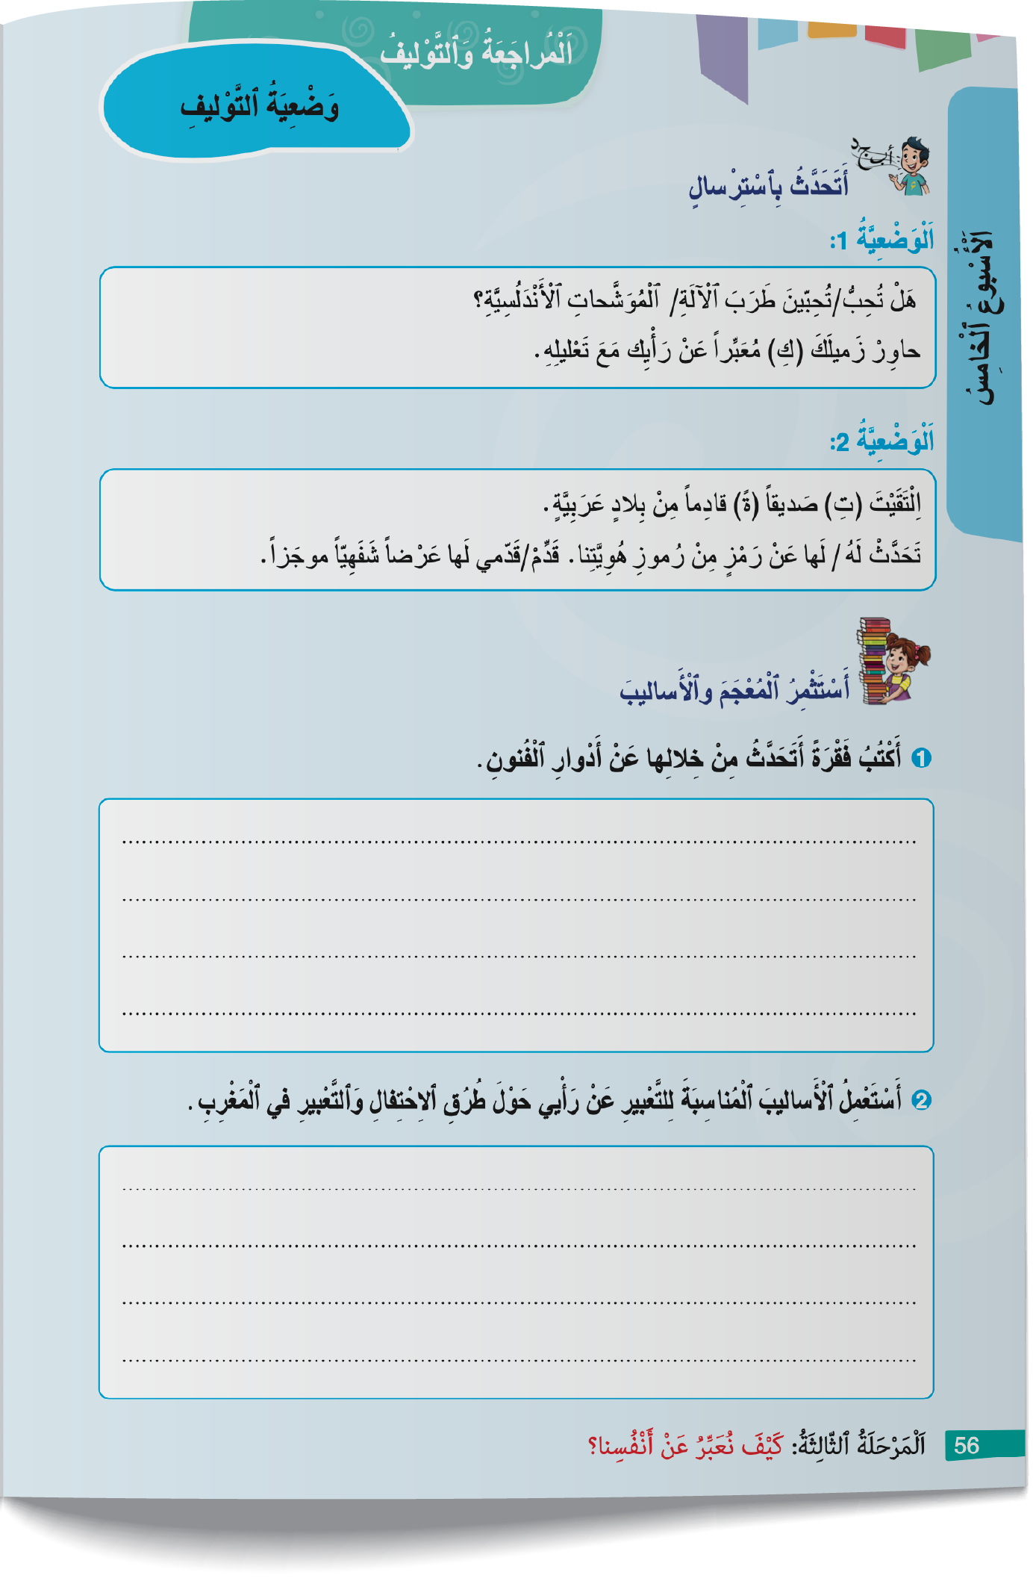
خذوا كراساتكم على الصفحة رقم 56 في ثنائيات أجيبوا عن التمرين التالي
اختــتام الحــصة
تحدث
معجم و أساليب
افتتاح الحصة

Slide 43
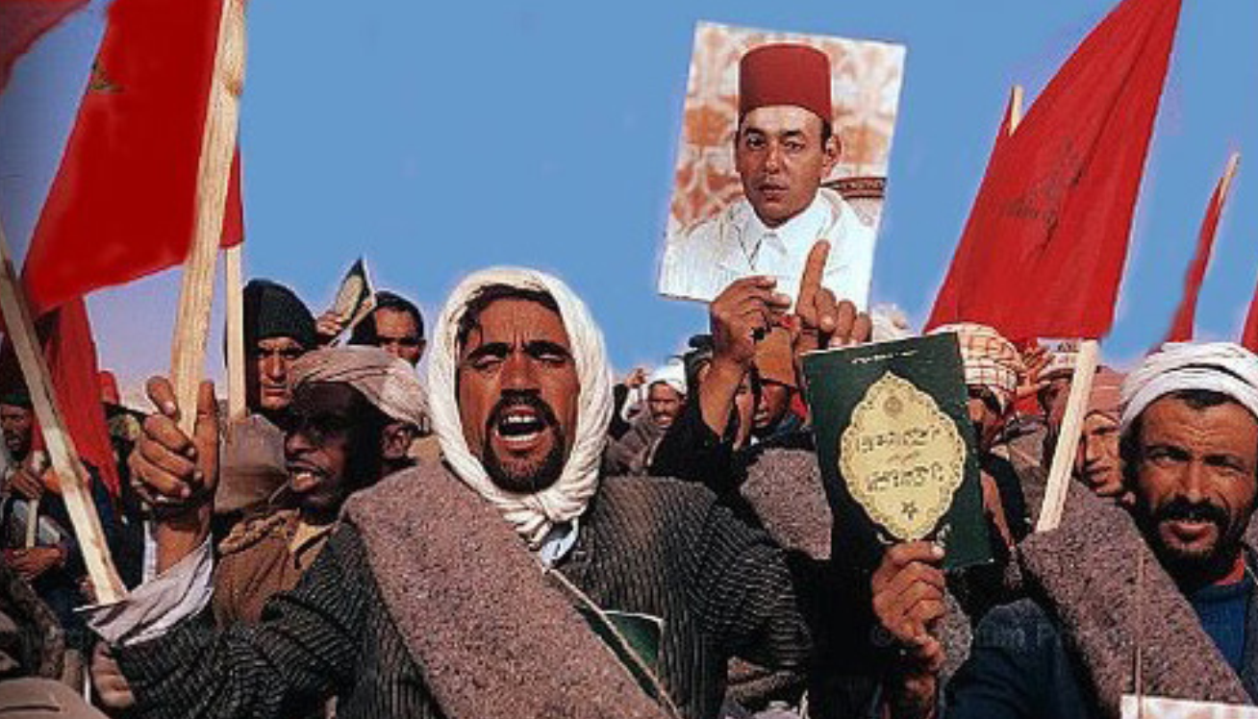
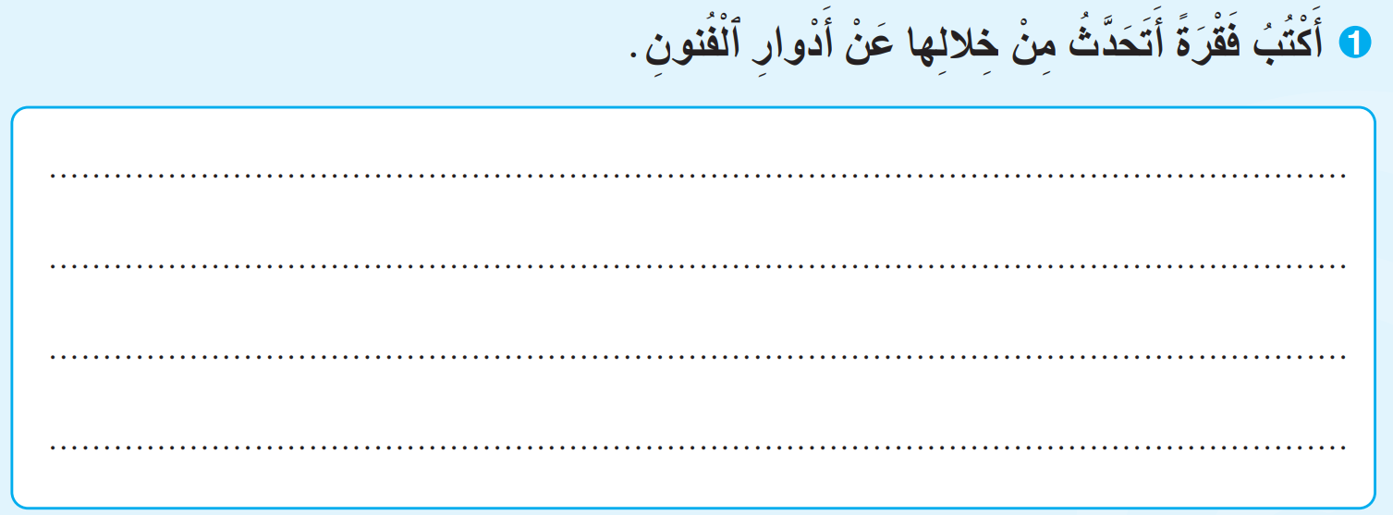
أكتب فقرة أتحدث من خلالها عن أدوار الفنون.
اختــتام الحــصة
تحدث
معجم و أساليب
افتتاح الحصة

Slide 44
من يتقاسم معنا الفقرة التي أنتجها؟
اختــتام الحــصة
تحدث
معجم و أساليب
افتتاح الحصة

Slide 45

استماع و تحدث
تحدث
أخذ الكلمة لتقديم عرض شفهي عن أحد رموز الثقافة المغربية

Slide 46
من يذكرنا بخطوات تَقْديمِ عَرْضٍ شَفَهِيٍّ عَنْ رَمْزٍ مِنْ رُموزِ ثَقافَتِنا ٱلْمَغْرِبِيَّةِ؟
اختــتام الحــصة
تحدث
معجم و أساليب
افتتاح الحصة
تَقْديمُ عَرْضٍ شَفَهِيٍّ عَنْ رَمْزٍ مِنْ رُموزِ ثَقافَتِنا ٱلْمَغْرِبِيَّةِ

Slide 47
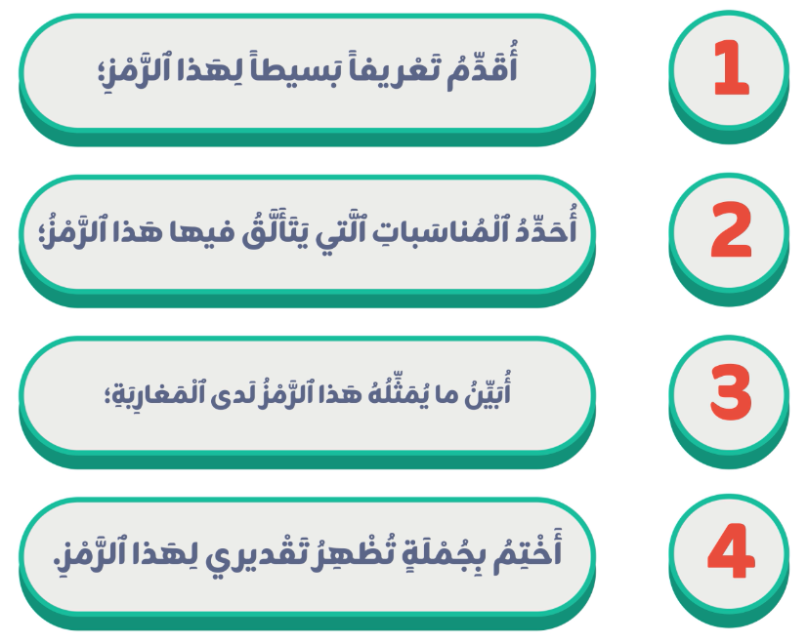
أحسنتم. من يقرأ؟
اختــتام الحــصة
تحدث
معجم و أساليب
افتتاح الحصة

Slide 48
من يقرأ الوضعية 1؟ تدربوا على الحوار مع زميلكم. سأمر بين الصفوف للاستماع لكم.
اختــتام الحــصة
تحدث
معجم و أساليب
افتتاح الحصة

Slide 49
من يقوم مع زميله لتقديم حوارهما؟
اختــتام الحــصة
تحدث
معجم و أساليب
افتتاح الحصة

Slide 50
أجيبوا عن التمرين الموالي
يوجه الأستاذ المتعلمين لإنجاز تمارين الصفحة كتابيا على دفاترهم بالموازاة ينادي تدريجيا على المتعلمين المعنيين بتمرير رائز التحدث.
اختــتام الحــصة
تحدث
معجم و أساليب
افتتاح الحصة

Slide 51
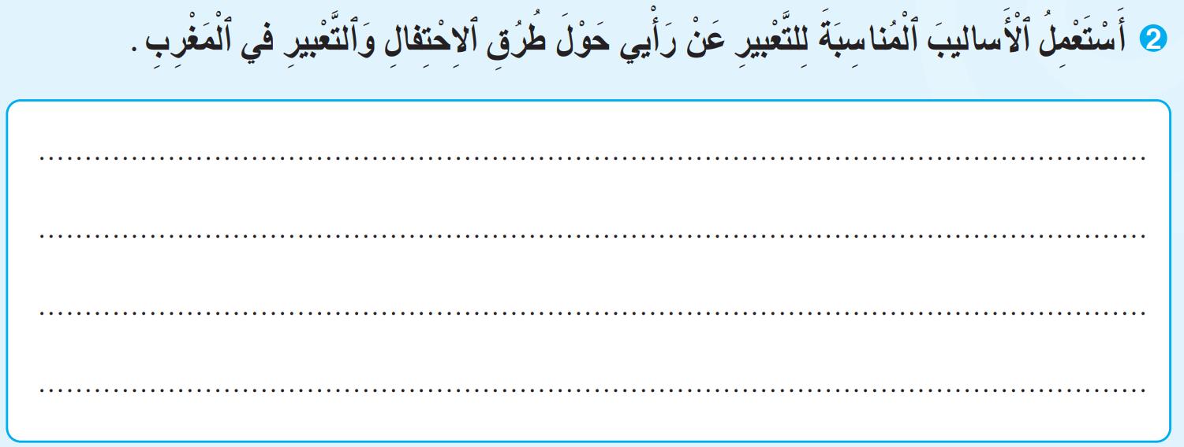
من يتقاسم معنا الفقرة التي أنتجها؟
اختــتام الحــصة
تحدث
معجم و أساليب
افتتاح الحصة

Slide 52
اختتام الحصة
4
04 - اختتام الحصة
ماذا تعلمتم اليوم ؟
الواجب المنزلي

Slide 53
ماذا تعلمتم اليوم؟
اختــتام الحــصة
تحدث
معجم و أساليب
افتتاح الحصة
في هَذِهِ ٱلْحِصَّةِ
تَدَرَّبْتُ عَلى أَخْذِ ٱلْكَلِمَةِ وَ ٱلتَّحَدُّثِ بِٱسْتِرْسالٍ.
تَدَرَّبْتُ عَلى ٱسْتِعْمالِ ٱسْتَراتيجِيَّتَيْ المعاني المتعددة و مفاتيح السياق
تَدَرَّبْتُ عَلى ٱسْتِعْمالِ أُسْلوبِ التَّعْبيرِ عَنِ لرَّأْيِ مَعَ التَّعْليلِ

Slide 54


إلى اللقاء في الحصة القادمة
اختــتام الحــصة
تحدث
معجم و أساليب
افتتاح الحصة

Slide 55

بناء على إنجازات المتعلمين خلال الممارسة المستقلة
ما تقديرك لنسبة التحكم في هدف الدرس؟
تسجل النسبة على صفحة اليوم من مذكرة الأستاذ.

Slide 56
تقويم الشق الشفهي من المراقبة المستمرة للمرحلة الثالثة
الطلاقة(LF) : الأسبوع الرابع
التحدث ((PO: الأسبوع الخامس

Slide 57
يتم فصل الحاسوب عن جهاز العرض
تقويم التحدث PO

Slide 58
دليل التمرير- مهارة الإنتاج الشفهي-
يتم تقويم التحدث طيلة أيام الأسبوع الخامس.
يمرر الأستاذ وضعيتي التحدث لعدد محدود من المتعلمين يوميا طيلة الأسبوع الخامس من المرحلة الثالثة حتى تتم تغطية جميع متعلمي القسم.
يتم فصل جهاز الحاسوب عن المسلاط استعدادا للتمرير الفردي للطلاقة و التحدث؛
يتم عرض وضعيات التحدث الواردة ضمن الشرائح؛ يجتاز كل متعلم الوضعيتين معا.
4. يقرأ الأستاذ(ة) الوضعية على المتعلم(ة). يتأكد من فهمه للتعليمة ثم ينصت لجوابه في حدود دقيقتين، ويدون النتيجة على البطاقة الخاصة بتفريغ النتائج، بناء على معايير التحكم الواردة في شريحة التنقيط الخاص بكل وضعية؛
5. يمنح المتعلم(ة) 30 ثانية لترتيب أفكاره قبل البدء في التحدث؛
يتم تنقيط التحدث وفق سلم تنقيط على 10؛ ( كل وضعية على 5 نقاط)
7. يتم تسجيل النتيجة الإجمالية لكل متعلم في شبكة التفريغ فور انتهاء التحدث وفق معايير التصحيح؛،
ملاحظة : إذا كان المتعلم(ة) مسترسلا في الإنتاج لا بأس من تجاوز المدة المخصصة له بقليل.

Slide 59
معايير تقويم التحدث
الوضعية 1
الكفاية | السؤال | المعيار | التنقيط
PO2 | 1 | إجابة مناسبة بجملة تامة إجابة مناسبة بجملة غير تامة إجابة غير مناسبة | 2 1 0
 | 2 | إجابة مناسبة بجملة تامة إجابة مناسبة بجملة غير تامة إجابة غير مناسبة | 2 1 0
 | 3 | إِذا أجاب المتعلم عن السؤال لماذا؟ (التعليل) | 1
المجموع |  |  | …/5

Slide 60
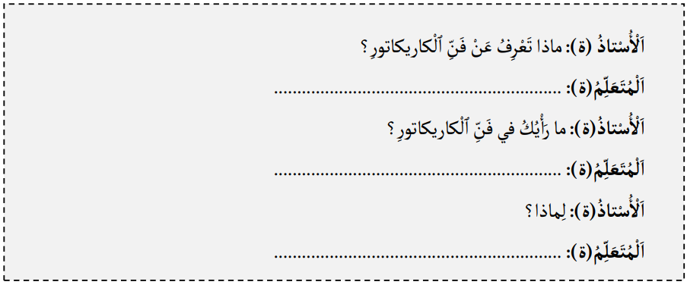
تقويم التحدث
هل تتذكر حكاية فن الكاريكاتور؟ سأطرح عليك مجموعة من الأسئلة عن هذا الفن و ستجيب بجمل تامة. مستعد؟

Slide 61
معايير تقويم التحدث
الكفاية | رقم الوضعية | المعايير | التنقيط
PO2 | 2 | - قدم معلومات مناسبة حول الموضوع (على الأقل 3 معلومات) - وظف جملا تامة ارتكب أقل 4 أخطاء | 3ن (نقطة عن كل معلومة سليمة في حدود 3معلومات) 1ن 1ن
المجموع |  |  | /5

Slide 62
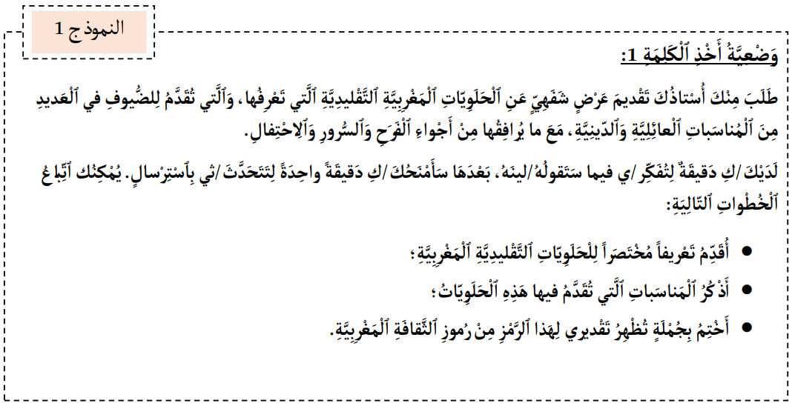
تقويم التحدث
ننتقل للوضعية الثانية؛ عليك أن تتحدث بجمل تامة – وتقدم على الأقل 3 معلومات حول الموضوع التالي:

